Slide 1
Error de Medición y Calibración de Sensores IoT
Modelado y simulación I
Asignación 1
Estudiantes:
Juan Diego Duarte Carrascal
Wilmar Alejandro Sotelo Rueda
Bucaramanga
2021

Slide 2
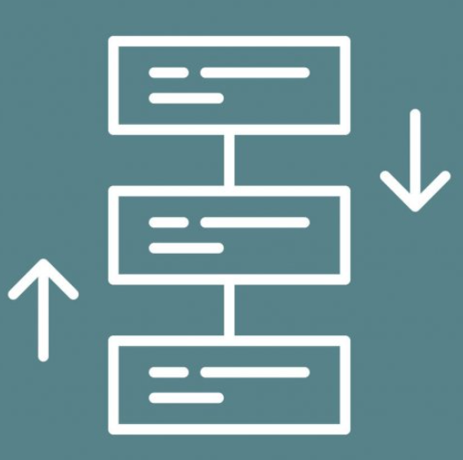
Manejo de Información
Entendimiento del problema
Identificación de la información
Organización de los datos
Emparejamiento de datos

Slide 3
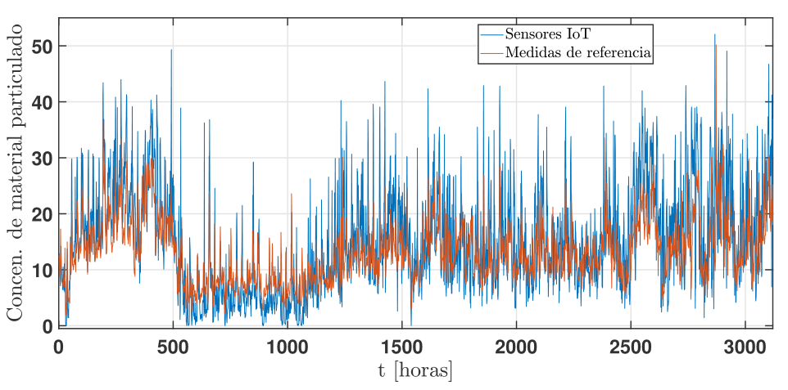
Gráfica los datos utilizados

Slide 4
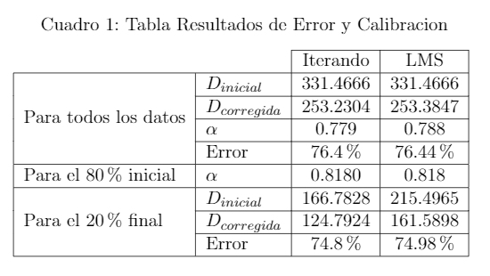
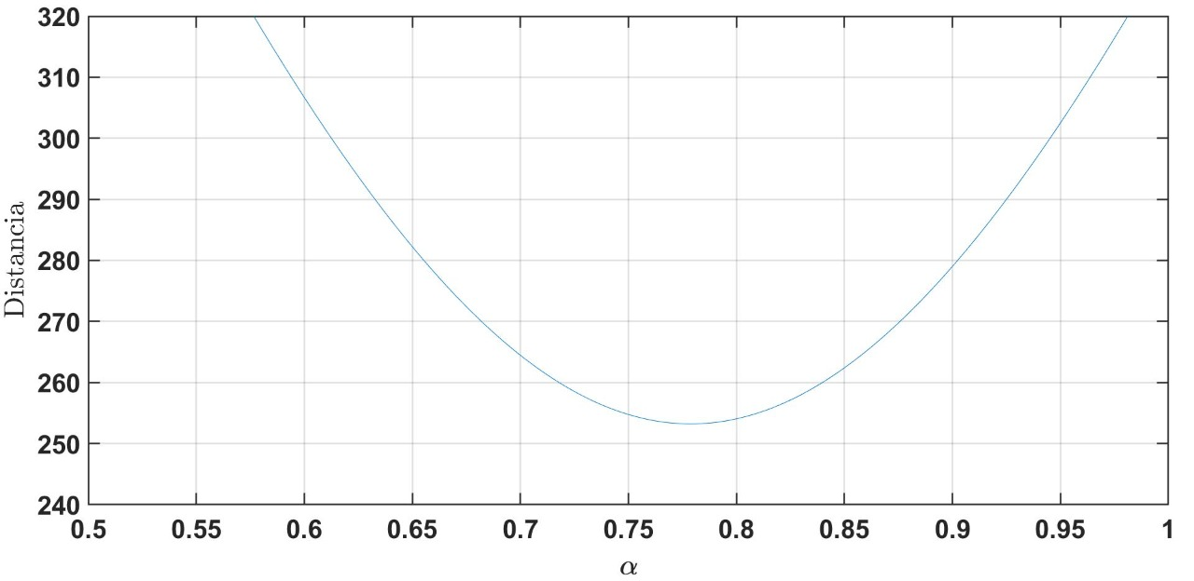

Cálculo de la Distancia

Slide 5
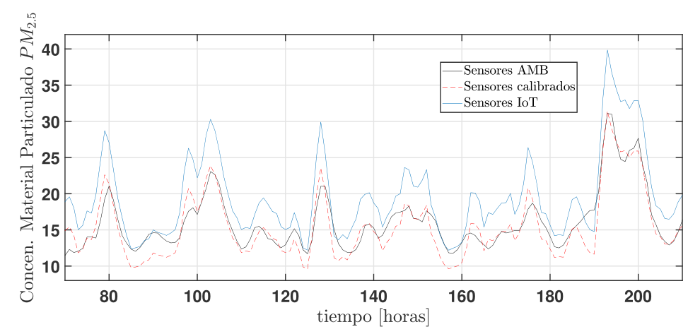
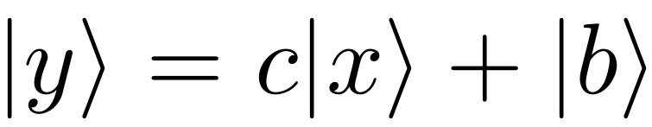
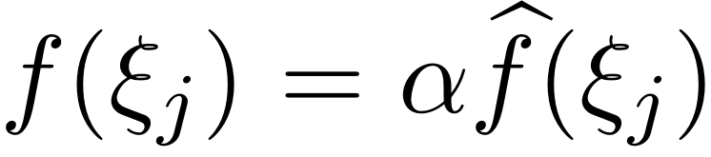
Resultados Calibración
Modelo lineal:
→
Alcance: Para todos los datos menos en el “valle”

Slide 6
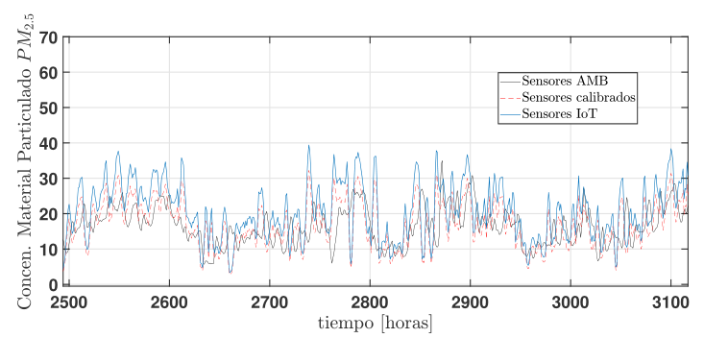
Resultados Calibración para “Predicción”
Alcance de las “predicciones”
Mínimo conjunto de datos

Slide 7


